Slide 1
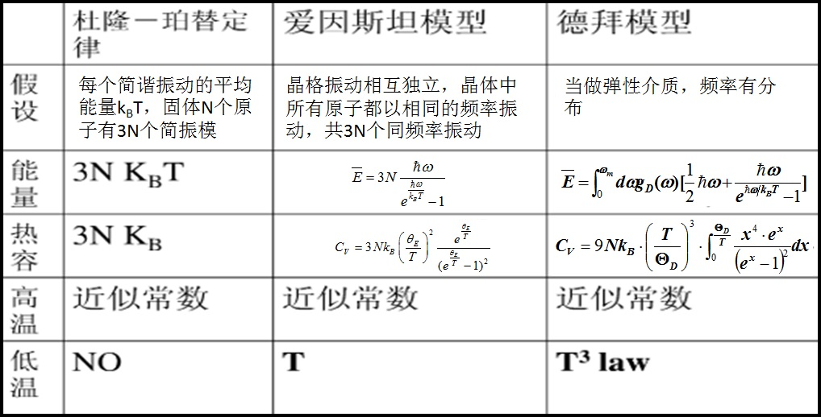
没得到与实验相符的结论

Slide 2
§3-10晶体状态方程和热膨胀
1、状态方程：处于热力学平衡状态下均匀系统状态参量之间的函数关系。例如理想气体状态方程是指理想气体的状态参量(P，V、T)之间的关系。
2、热膨胀：是指温度升高时，物体在压强不变下发生长度、面积和体积增加的现象。对于气体，由气体状态方程可知，压强不变情况下，气体体积随温度升高而增加；对于液体和固体，在平衡位置附近作热振动的粒子间的平均距离随温度而改变，温度越高，距离越大。

Slide 3
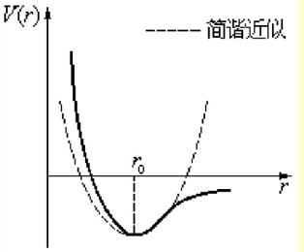
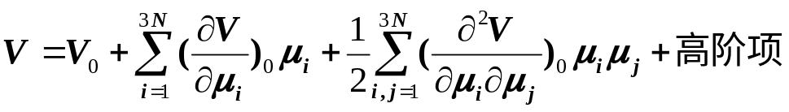
两原子间互作用势能曲线
优点：解释了比热的规律（尤其是低温的规律）
缺点：不能解释热膨胀现象！
（因为势能展开项中只能取到平方项，势能曲线是左右对称的抛物线，左右振动的平均值为0.若取到高次项时，曲线左右不对称，当温度高时，热振动幅值将变大，产生热膨胀现象！）

Slide 4
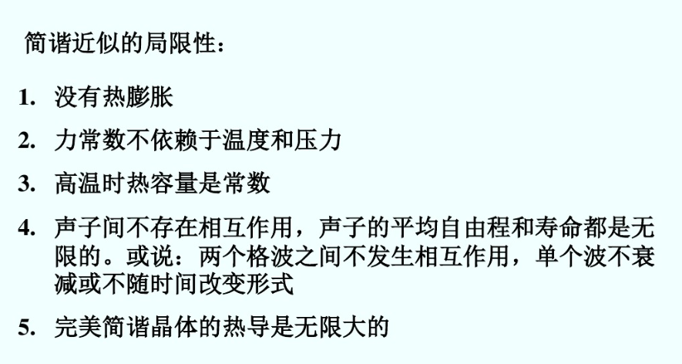
势能取到高阶项后。。。。。。
(1)原子运动方程不是线性微分方程；
(2)原子状态的通解不再是特解的线性叠加；
(3)交叉项不能消除；
(4)格波间有相互作用；
(5)声子间存在相互作用（碰撞、产生、湮灭等）;
……

Slide 5
势能取到高阶项后。。。。。。
(1)原子运动方程不是线性微分方程；
(2)原子状态的通解不再是特解的线性叠加；
(3)交叉项不能消除；
(4)格波间有相互作用；
(5)声子间存在相互作用（碰撞、产生、湮灭等）;
……

Slide 6
主要内容
前面用简谐近似讨论晶格振动对比热的贡献。这一节主要讨论与非谐效应有关的热膨胀问题。主要内容有：
一、晶体状态方程——格林爱森状态方程
二、热膨胀的定性解释（利用格林爱森状态方程）
三、热膨胀的格林爱森关系；
四、格林爱森常数与非谐项密切相关（以一维单原子链为例分析）。

Slide 7

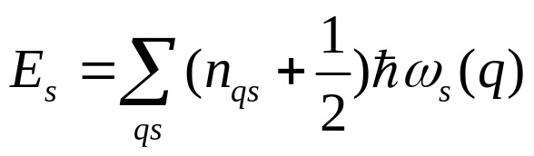
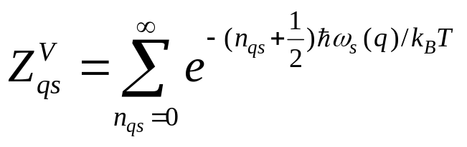
一、晶体状态方程——格林爱森状态方程
1、晶格自由能F（T，V）
F= F⁰+ F^{V}
自由能函数一般写成：
F^{V}=-k_{B}TlnZ^{V}
Z^{V}为配分函数
一个频率为 的振子的能量本征值：
一个振子的配分函数：

Slide 8
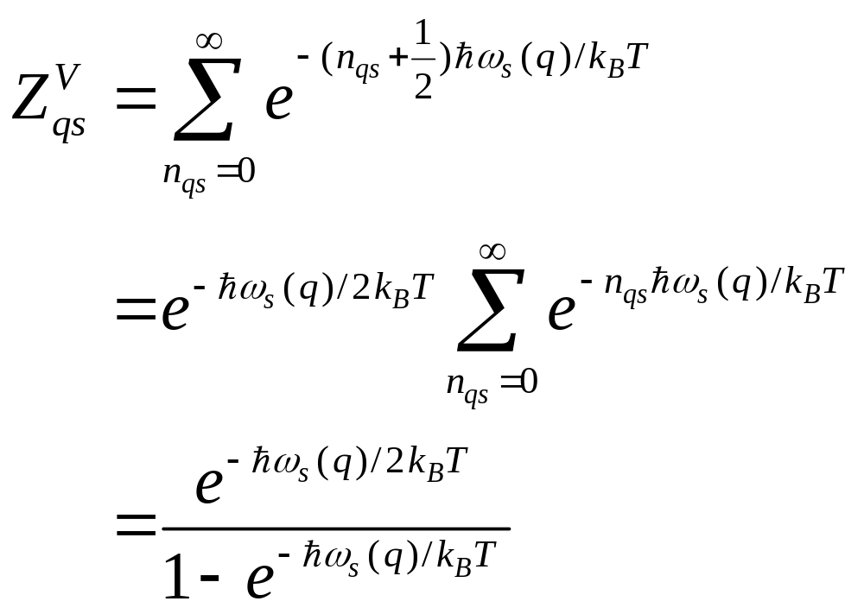
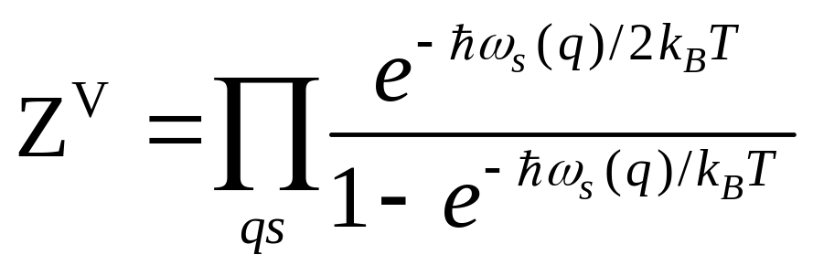
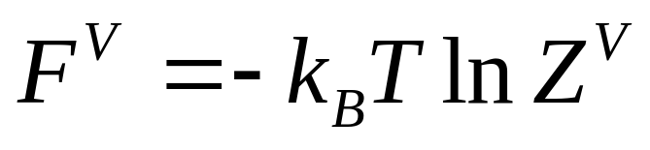
3nN个振子的总配分函数：

Slide 9
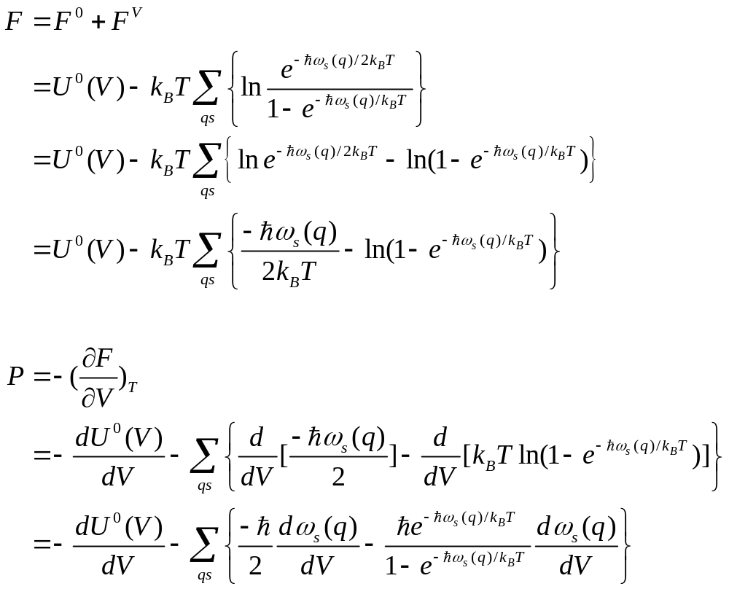

Slide 10
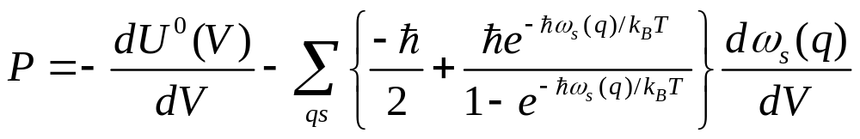
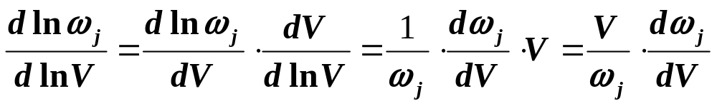
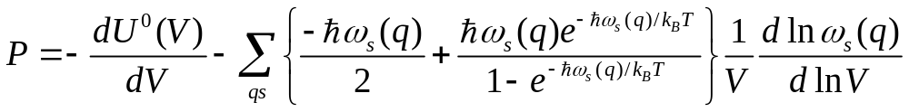
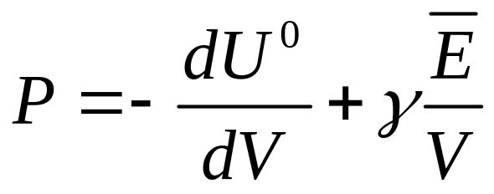
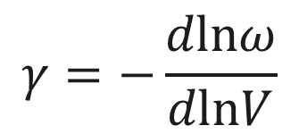

Slide 11
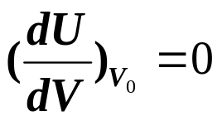
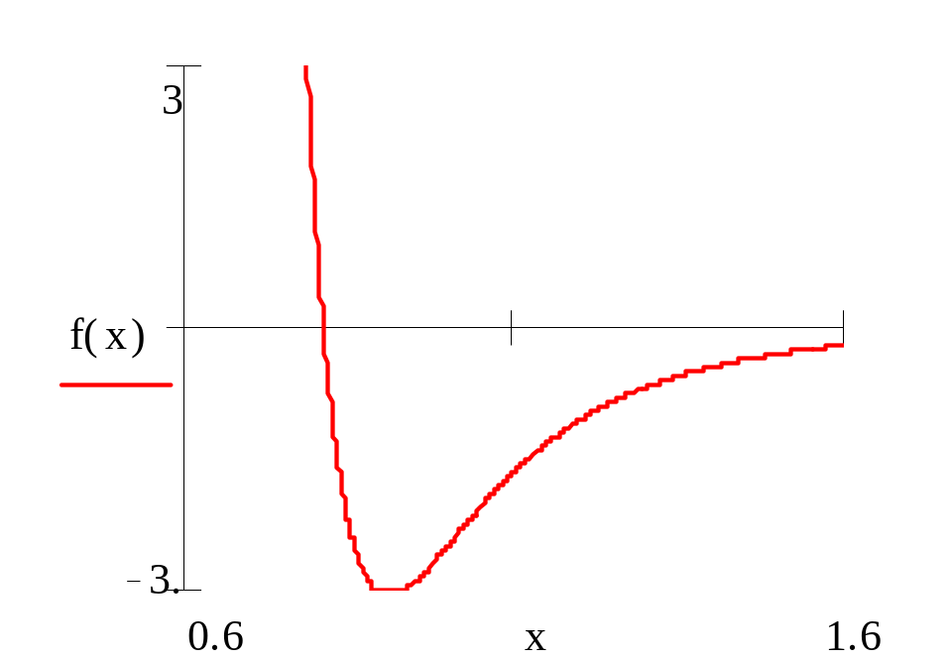

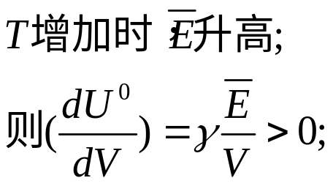



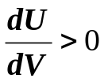

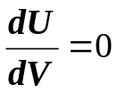
热膨胀的定性解释（利用格林爱森方程）
r₀
U(r)
从图中可见，这表示体积必须发生一定膨胀 ，才能使图线达到一定的正的斜率。

Slide 12
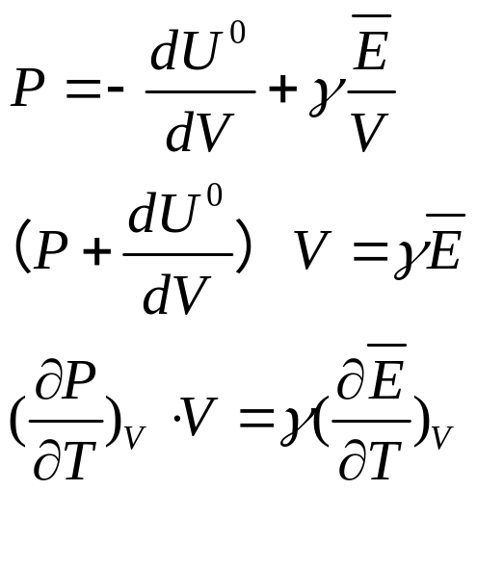
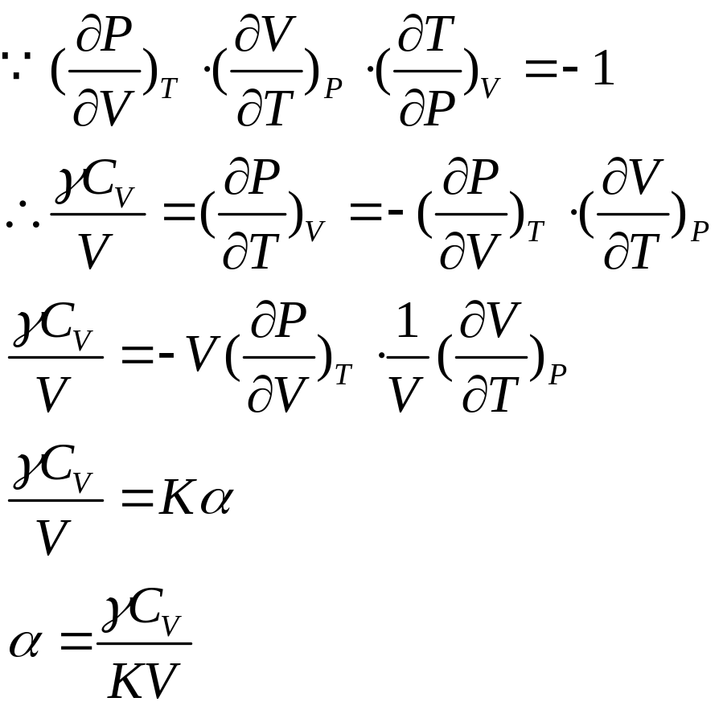
热膨胀的定量解释（格林爱森定律）

Slide 13
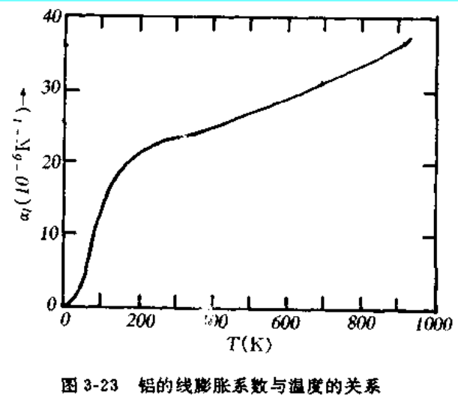
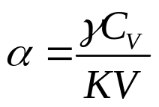
1、α与C_{V}成正比；
2、 α是温度T的函数；
因为C_{V}和V均与T的函数：
  低温时， C_{V}~T³，α随温度T变化迅速，尤其是温度低于德拜温度时；高温段α随温度T 增加而增长变缓。

Slide 14
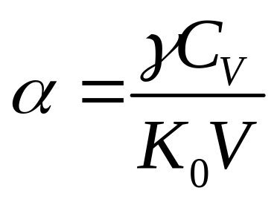
格临爱森定律是描述温度变化时，晶体的热膨胀系数近似与热容成正比的规律。
对许多固体材料的测量证实了格临爱森关系，根据实验确定的γ值一般在1-2之间。

Slide 15
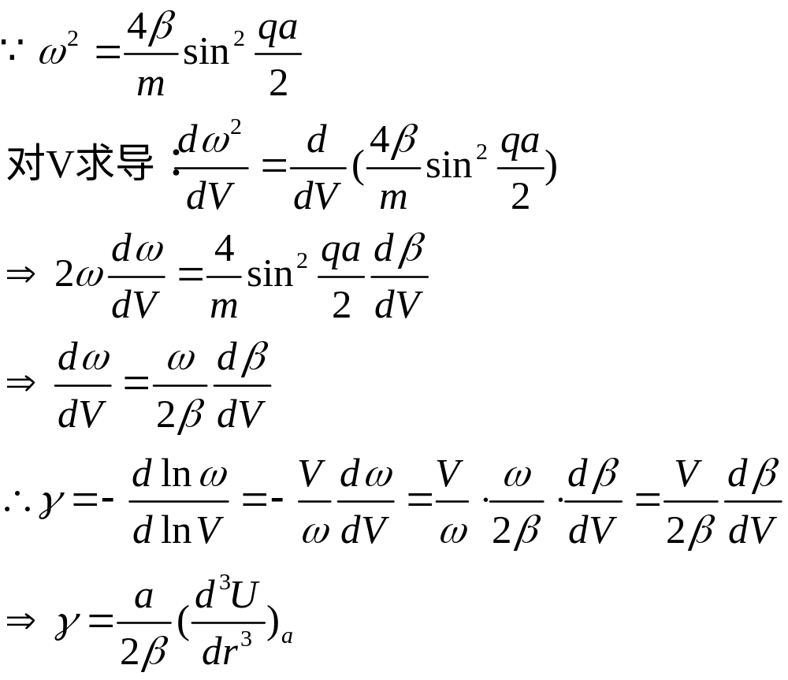
应用：一维单原子链的格林爱森常数

Slide 16
势能取到高阶项后。。。。。。
(1)原子运动方程不是线性微分方程；
(2)原子状态的通解不再是特解的线性叠加；
(3)交叉项不能消除；
(4)格波间有相互作用；
(5)声子间存在相互作用（碰撞、产生、湮灭等）;
……

